Slide 1
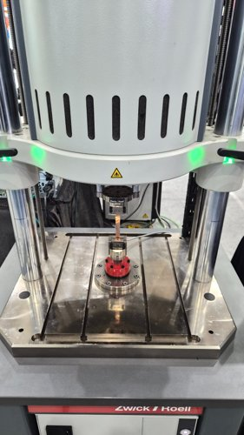
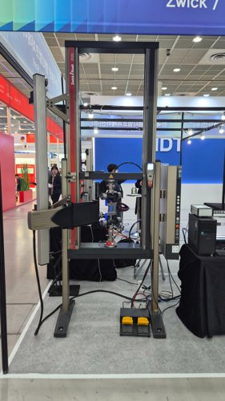
InterBattery 2026
2026.03.13 COEX
02
참관기업 리뷰
업체명
UTM 클로즈업 — 배터리 소재 인장 시험 구성
Zwick Roell (독일계 글로벌 재료시험기 전문기업)
주요 기술
배터리 전용 UTM (만능재료시험기) | 자동화 테스트 시스템
기술 개요
★ 윤재혁 프로 현재 사용 장비
배터리 극판·전극·분리막 등 소재 인장·압축 기계적 특성 평가
비접촉 변위 센서(Non-contacting sensor) 통합으로 고정밀 측정
ZwickRoell Z020 UTM 전시 장비 전경
testXpert® III 소프트웨어 기반 데이터 수집·분석 자동화
배터리 충방전기 연동(Battery tester integration) 전기-기계 복합 시험
환경챔버(온도·습도) 결합으로 다양한 조건 내환경 시험
신형 Robot 탑재 자동화 시스템: 소형·저비용 대안 솔루션 제공
Z020 모델 전시 (최대 20kN, testControl II 컨트롤러 탑재)
InterBattery 2026 | 배터리 연구 참관 노트 | Zwick Roell – Battery Testing & UTM

